Slide 1
软件工程
主讲人：段贵多
Email:duanguiduo@163.com

Slide 2
第十章 软件项目管理概要
1
项目管理概述
2
项目管理四大要素
3
人员
4
产品与过程
5
项目
6
小结

Slide 3
本章学习目标
1
2
3
理解软件项目管理四大要素。
学习人员管理中团队建设与组织。
了解软件项目管理四大要素之间的关系。

Slide 4
软件工程
项目管理
软件开发
过程改进

Slide 5

什么是项目？

Slide 6
项目定义
项目是为了创造一个唯一的产品或提供一个唯一的服务而进行的临时性的努力。
项目是指一系列独特的、复杂的并且相互关联的活动，这些活动有一个明确的目标或目的，必须在特定的时间、预算、资源限定内，依据规范完成。

Slide 7
项目的特征
项目的一次性
  一次性是项目区别于其它任务的基本特征
项目目标的明确性
  成果性目标
  约束性目标
项目的整体性
  项目是为了实现目标而展开任务的集合，不是一向项孤立的活动。

Slide 8
项目与日常运作
上课
野餐活动
集体婚礼
社区保安
开发操作系统
每天的卫生保洁
神州飞船计划
项目
日常运作

Slide 9
项目与日常运作的区别
项目是一次性的，日常运作是重复进行的，
项目是以目标为导向的，日常运作是通过效率和有效性体现的，
项目是通过项目经理及其团队工作完成的，而日常运作是职能式的线性管理；
项目存在大量的变更管理，而日常运作则基本保持连贯性的。

Slide 10
项目管理定义
项目管理是一系列的伴随着项目的进行而进行的、目的是为了确保项目能够达到期望的结果的一系列管理行为。
chapter__0

Slide 11
邓景一关于项目经理的经典观点
“项目经理是干出来的，不是学出来的；是带出来的，不是教出来的。一个人要成长为一名合格的项目经理主要不是靠学，而是靠干，当然学也很重要。靠干，完全不学，可以出项目经理。但靠学不靠干，是绝对出不来项目经理的。光干不学，有可能会出现的情况是，你的能力本来可以做一个大项目经理，但现在可能只能做一个中的或者小的项目经理，因为你没有理论指导，有些问题可能处理得不够好。”

Slide 12
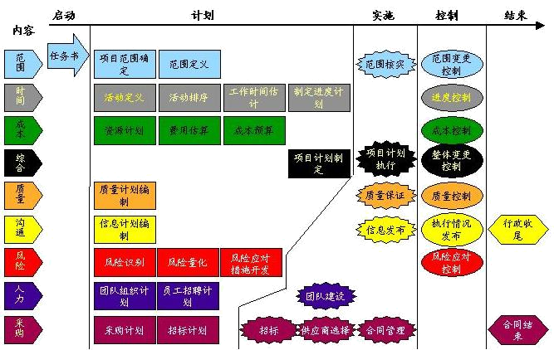
什么是软件项目管理？
软件项目管理定义：
  计划、协调、度量、监控、控制及报告等管理方法在软件开发和维护中的具体应用，以保证整个过程是系统的、有原则的、可量化的(IEEE610.12-90)。

Slide 13
来自实践
一个有效的IT项目管理是：
People
Product
Process
Project
四个因素是有优先级的，排序？

Slide 14
软件项目管理的四大要素
有效的软件项目管理集中在四个“P”：
  人员（People）：关键业务领域：招聘、选拔、绩效管理、培训、薪酬、职业发展、组织和工作设计、团队/文化的发展。
  产品(Product)：在策划一个项目以前，应当建立产品的目标和范围，应考虑其他解决办法，以及技术和管理应当被约束。
  过程(Process)：软件开发的一个全面计划。
  项目(Project)：理解成功项目管理的关键因素，掌握项目计划、监控和控制的一般方法。

Slide 15

人员
管理“系统”（ Manage “System”)
你用什么“系统”（What “System” you use?)
管理“人”（ Manage “People”)
你准备怎么用“人”（What kind of “People”are you gonging to use?)

Slide 16
人员
一个项目管理的好坏，很大程度就体现在团队的建设和管理上。
人力资源管理成熟度模型（PCMM）
  PCMM是基于人力资源管理的相关流程域构成的一种分级提升的系统模型，是持续提高组织整体人力资源能力的指南。通过对人力资源管理的如人力资源规划、薪酬管理、绩效管理、组织管理、职业规划、培训管理、知识管理等模块，按初始级、重复级、定义级、定量级和优化级述五个递进层级进行详细描述和分级，建立企业人力资源管理的成熟程度评价模型，以此来对企业目前人力资源管理现状进行评级，寻找不足和差距，以此来明确未来的发展方向。

Slide 17
人力资源管理成熟度模型示意图
 | HR 规划 | 组织管理 | 薪酬管理 | 绩效管理 | 招聘 | 培训管理 | 职业规划 | 激励 | 知识管理 | HR成本 | HRM信息
初始级
重复级
定义级
定量级
优化级

Slide 18
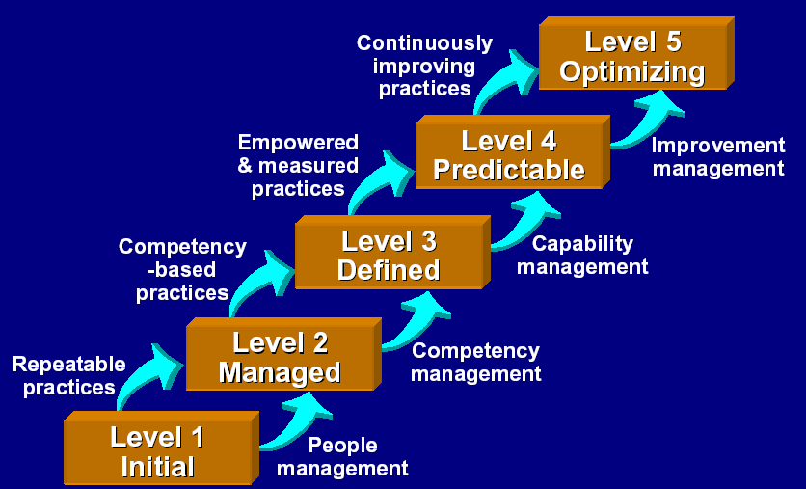
PCMM框架

Slide 19
PCMM实施框架
成熟度级别
关键流程区域
开发个人能力
团队合作 &
企业文化建设
激励与考核
提高
劳动生产率
5
持续改进
个人/部门持续进行局部流程优化，以提高团队和个人能力
改进考核指标体系，使流程全局最优化
流程/技术持续创新
4
HR产能管理
固化业务流程
培训固化的操作技巧
提高部门间配合水平；对部门/项目组放开人事权
定量考核已固化的操作技巧
人力资源
产能管理
3
流程清晰化
业务流程优化
操作技能分析
团队建设
参与性文化建设
锻炼队伍
职业生涯规划
人力资源规划
2
管理可控
培训与发展
沟通与协调
薪资福利
考核
工作环境
招聘
1
启动

Slide 20
识别和理解人
了解一个人对用好一个人至关重要，因为人们发现人的某些特征是不可改变的，而这些特征决定了一个人可以做好哪些事情，不可以做好哪些事情
而其中对这一特质的研究就集中在人格上。

Slide 21
人格 Personality
心理学家谈论人格时，指的是个体整个心理系统成长和发展的动力概念
Gordon Allport的定义：个体内部身心系统的动力组织，它决定了个体对环境独特的调节方式
从管理的角度上说，人格是指个体所有的反应方式和与他人交往方式的总和。它常常被称为一个人所拥有的可测量的人格特质

Slide 22
人格的决定因素
遗传：研究者发现50%的人格差异来自于遗传，30%的娱乐和业余兴趣方面的差异来自于遗传
环境：对我们的人格形成构成外在压力的因素包括：成长中的文化背景；早年的生活条件；群体规范；经历
情境：一般来说人格是稳定和持久，但在不同情境下会有所改变

Slide 23
Myers-Briggs Type Indicator
MBTI人格理论的基础是著名心理学家卡尔·荣格先生关于心理类型的划分，后经一对母女Katharine Cook Briggs 与Isabel Briggs Myers研究并加以发展
MBTI是最为普遍使用的人格框架，仅在美国本土每年有200万人接受MBTI测试，世界500强企业中有80%以上的高层管理者、高级人事主管在使用这个工具 。

Slide 24
MBTI
外向E
内向I
感觉S
直觉N
思考T
情感F
判断J
知觉P

Slide 25
外向（E）或内向（I）
从人际交往中获得能量
喜欢外出
表情丰富，外露
喜欢交互作用，合群
喜行动、多样性（不能长期坚持）
不怕打扰，喜自由沟通
讲，然后想；易冲动、易后悔、易受他人影响
从时间中获得能量
喜静、冥想（离群、与外界相互误解）
谨慎、不露表情
社会行为的反射性（会失去机会）
独立、负责、细致、周到、不蛮干（不怕长时间做事）、勤奋
怕打扰
想，然后讲

Slide 26
感觉（S）或直觉（N）
通过五官感受世界、注重真实的存在、实际
用已经有的技能解决问题
喜具体明确
重细节（少全面性）
脚踏实地
做事有可能的结果、能忍耐、小心、可做重复工作（不喜新）
不喜展望
通过第六感洞察世界、注重应该如何，比较笼统、
喜学新技能
不重准确、喜抽象和理论
重可能性，讨厌细节
好高骛远，喜欢新问题
凭爱好做事，对事情的态度易变
提新见解、匆促结论

Slide 27
思考（T）或情感（F）
分析，用逻辑客观方式决策；坚信自己正确，不受他人影响
清晰、正义、不喜调和
批判和鉴别力
规则
工作中少表现出情感，也不喜欢他人感情用事
主观和综合，用个人化的、价值导向的方式决策；考虑他人的影响
和谐、宽容、喜欢调解
不按照逻辑思考
环境
喜欢工作场景中的情感，从赞美中得到享受，也希望他人的赞美

Slide 28
判断（J）或知觉（P）
封闭定向
结构化和组织化
时间导向
决断，事情都有正误之分
喜命令，控制、反应迅速，喜欢完成任务
不善适应
开放定向
弹性化和自发化
探索和开放结局
好奇，喜欢收集新信息而不是做结论
喜欢观望，喜欢开始许多新的项目，但不完成
优柔寡断、易分散注意

Slide 29
对号入座
ISTJ
最有责任感
ESTP
最具有自发性
ISFJ
最忠诚
ESFP
最慷慨
INFJ
最有思考
ENFP
最乐观
INTJ
最独立
ENTP
最具有发明性
ISTP
最现实
ESTJ
最严格做事
ISFP
最有艺术气质
ESFJ
最和谐
INFP
最理想主义
ENFJ
最能说服人
INTP
最会用概念进行思考
ENTJ
最能指挥

Slide 30
结果一
ISTJ
最有责任感
6
ESTP
最具有自发性
ISFJ
最忠诚
5
ESFP
最慷慨
1
INFJ
最有思考
ENFP
最乐观
1
INTJ
最独立
ENTP
最具有发明性
2
ISTP
最现实
1
ESTJ
最严格做事
ISFP
最有艺术气质
2
ESFJ
最和谐
4
INFP
最理想主义
3
ENFJ
最能说服人
INTP
最会用概念进行思考
ENTJ
最能指挥
2

Slide 31
结果二
ISTJ
最有责任感
7
ESTP
最具有自发性
ISFJ
最忠诚
5
ESFP
最慷慨
2
INFJ
最有思考
3
ENFP
最乐观
1
INTJ
最独立
1
ENTP
最具有发明性
1
ISTP
最现实
0
ESTJ
最严格做事
2
ISFP
最有艺术气质
2
ESFJ
最和谐
3
INFP
最理想主义
1
ENFJ
最能说服人
3
INTP
最会用概念进行思考
ENTJ
最能指挥
3

Slide 32
具体解释
ISTJ - The Duty Fulfillers
ESTJ - The Guardians
ISFJ - The Nurturers
ESFJ - The Caregivers
ISTP - The Mechanics
ESTP - The Doers
ESFP - The Performers
ISFP - The Artists
ENTJ - The Executives
INTJ - The Scientists
ENTP - The Visionaries
INTP - The Thinkers
ENFJ - The Givers
INFJ - The Protectors
ENFP - The Inspirers
INFP - The Idealists
http://www.personalitypage.com/portraits.html

Slide 33
思考题
判断一下你是那种类型的？
你的老板是那种类型？
你们交流有困难吗?

Slide 34
用人的原则
人和人是不一样的；
知识，技能可以培训而改变，但人格是很难改变的；
用人的优势；

Slide 35
激励
IT团队管理中，激励是最重要的方法。但是至今，激励理论都没有给出一个完整的框架。

Slide 36

需要型激励理论
马斯洛的需要层次理论，Abraham Maslow
ERG需要理论
麦克利兰的成就需要理论，David McClelland
练习
  人们想从工作中获得什么？
  什么能够激励你？

Slide 37
局限
需要层次的顺序和文化背景有关（成就需要居于顶端，就有典型的美式文化特征）。而且，其是否按阶梯顺序产生激励效果也值得推敲

Slide 38
满意度理论
赫茨伯格的双因素理论，Frederick Herzberg
亚当斯的公平理论，J.Stacey Adams

Slide 39
局限
假设满意度和生产率是相关的，对吗？

Slide 40
行为理论
佛罗姆的期望理论，Victor Vroom
斯金那强化理论，B.F.Skinner

Slide 41
局限
行为理论只在局部起作用

Slide 42
激励理论的整合
高成就需要
公平理论
个人努力
个人绩效
组织奖励
个人目标
强化理论
目标设置

Slide 43
队伍建设
项目中的三驾马车：
职能部门经理
.
项目负责人
项目成员

Slide 44

项目经理的技能要求
优秀的领导能力
高效的时间管理能力
快速的应变能力
非凡的沟通能力
良好的人际交往能力
高效的激励能力
运营项目管理知识的能力

Slide 45
团队组织
团队形成的规律
知识性团队
识别和理解人，用人之长
激励

Slide 46
团队成长规律
一个团队从人员的集合到形成一支富有战斗力的团队是需要一定的规律和步骤

Slide 47
团队成长
高
形成
forming
震荡
storming
正规
norming
表现
performing
团队精神
工作绩效
低
时间

Slide 48
形成阶段
形成阶段促使个体成员转变为团队成员
每个人在这一阶段都有许多疑问：我们的目的是什么？其他团队成员的技术、人品怎么样？每个人都急于知道他们能否与其他成员合得来，自己能否被接受

Slide 49
形成阶段
为使项目团队明确方向，项目经理一定要向团队说明项目目标，并设想出项目成功的美好前景以及成功所产生的益处
公布项目的工作范围、质量标准、预算及进度计划的标准和限制。项目经理在这一阶段还要进行组织构建工作，包括确立团队工作的初始操作规程，规范沟通渠道、审批及文件记录工作

Slide 50
震荡阶段
这一阶段，成员们开始着手执行分配到的任务，缓慢地推进工作。现实也许会与个人当初的设想不一致，例如任务比预期难度大
震荡阶段的特点是人们有挫折、愤怨或者对立的情绪。这一阶段士气很低，成员可能会抵制形成团队，因为他们要表达与团队联合相对立的个性。

Slide 51
震荡阶段
这一阶段，项目经理要做导向工作，致力于解决矛盾，决不能希望通过压制来使其自行消失

Slide 52
正规阶段
经受了震荡阶段的考验，项目团队就进入了发展的正规阶段。项目团队逐渐接受了现有的工作环境，团队的凝聚力开始形成。
这一阶段，随着成员之间开始相互信任，团队内大量地交流信息、观点和感情，合作意识增强，团队成员互相交换看法，并感觉到他们可以自由地、建设性地表达他们的情绪及意见

Slide 53
正规阶段
在这个阶段，项目经理还有两个重要的工作方式：
一是发掘每个成员的自我成就感和责任意识，引导员工进行自我激励；
二是尽可能地多创造团队成员之间互相沟通、相互学习的环境，以及从项目外部聘请专家讲解与项目有关的新知识、新技术，给员工充分的知识激励

Slide 54
表现阶段
团队成长的最后阶段是表现阶段。
项目团队积极工作，急于实现项目目标。这一阶段的工作绩效很高，团队有集体感和荣誉感，信心十足。团队能感觉到被高度授权，如果出现技术难题，就由适当的团队成员组成临时攻关小组，解决问题后再将相关知识或技巧在团队内部快速共享。

Slide 55
表现阶段
项目经理需要特别关注预算、进度计划、工作范围及计划方面的项目业绩。如果实际进程落后于计划进程，项目经理就需要协助支持修正行动的制定与执行

Slide 56
团队形成
项目经理必须认识到团队形成的客观规律，并且快速的使得团队进入到表现阶段

Slide 57
团队的共同组织形式
团队成员以流程为中心形成协作
协作的方式
  有形产品的传递：文档，代码，可运行的子系统
  无形产品的传递：设计思想，文化
内部流程

Slide 58
团队的协作
IT项目是一个高度智力型产品。在产品构造以前的期间内的交流大都是无形的工作产品交接，例如，设计思想，核心需求模式
现代的工程化技术试图使这部分的无形转变成有形的可度量的产品
  UML

Slide 59
设计工作仍然是创造性的劳动
传统的工程化观点认为：设计是“收集”客观信息，按照预定义“机械步骤”产生设计成果
创造性的劳动意味着：客观的信息和头脑中潜在的隐形想法、直觉和灵感，加以综合运用于最终目标

Slide 60
创造性劳动的协作：知识的交流
协作的关键：知识在团队内部有效的传播
  显性知识：规范化，系统化，易于沟通和分享。以文档或规范的形式存在
  隐性知识：高度个人化的知识，具有难于规范化的特点，不宜传递给他人，所谓“知而不能言众者”。隐性知识深深地植根于行为本身，植根于个体受到的环境约束

Slide 61
知识转化
人类知识是通过隐性知识和显性知识之间互相的社会作用来进行创造和传播
显性知识需要大量的科学分析，所以过分强调显性知识只会使自己步履维艰
隐性知识的夸大会使自己固步自封

Slide 62
知识转化的模式
潜移默化（Socialization），隐性到隐性
外部明示（Externalization），隐性到显性
汇总组合（Combination），显性到显性
内部升华（Internalization），显性到隐性

Slide 63
潜移默化
隐性到隐性，它是通过共享的经历建立隐性知识的过程，其关键在于“经历”

Slide 64
外部明示
隐性到显性，将隐性知识用显性化的概念和语言清晰表达的过程。这个过程中，隐性知识通常通过隐喻、类比、概念和模型等方式，这一过程对知识创造来说至关重要

Slide 65
汇总组合
显性和显性知识的组合，它通过各种媒体产生的语言和数字符号，将各种显性概念组合化和系统化的过程

Slide 66
内部升华
显性到隐性，它是将显性知识形象化和具体化的过程。通过“汇总组合”产生新的显性知识被组织内部员工吸收、消化，并升华成他们自己的隐性知识

Slide 67
知识传递
知识实际上是通过上述4个过程在团队内部传播和发展的
  从隐性到隐性，共同工作，创意，设计
  从隐性到显性，将设计文档化
  从显性到显性，通过文档传递信息
  从显性到隐性，通过对固化的，积累的知识进行质变

Slide 68
重视知识传递的方式和效果
由于IT企业的特殊性，一个团队和组织要想积累，必须注重知识在企业内部的传递和企业自身发展上的积累。特别是：
  隐性知识的交流和传播
  隐性知识的显性化

Slide 69
团队组织形式
企业生命周期各阶段组织特征
创业阶段 整合阶段 规范阶段 精细阶段
重点目标 生存 成长 稳定 完善
规范程度 不规范 初步规范 规范化 规范化
组织形式 直线制 直线职能制 职能制或事业部制 职能制加矩阵结构
集权程度 个人集权 上层集权 有控制的分权 有控制的分权
领导风格 家长式 权威指令 分权 参与
奖励方式 凭主观印象 主观印象 正规考核 系统考核和 加制度 和奖励制度 团队奖 励

Slide 70
团队组织形式
民主分权制（DD）。该软件工程团队没有永久的领导者。相反，“任务协调员的任期为短工期，然后由其他人谁可以配合不同的任务所取代。”存在的问题和方法的决策都是由小组共识。团队成员之间的横向通信。
有控制的分权制（CD）。该软件工程团队有明确的领导分配任务，也有负责子任务的次要领导人。解决问题仍然是一个群体活动，但解决方案是在由组长来实施。分组和个人之间的横向沟通、垂直控制层次的沟通，都会发生。
有控制的集中制（CC）。好的团队内部问题的解决和协调的管理是由一个团队的领导者。领导者和团队之间的沟通是垂直的。

Slide 71
团队组织形式的选择因素
问题的解决难度。
由此得到的程序代码或函数功能点大小。
该小组将在一起的时间（团队寿命）。
问题可以模块化的程度。
系统的质量和可靠性要求。
交货日期的刚性。
项目所需的交流度（通讯）。

Slide 72
团队组织形式的选择因素
因为集中式结构完成任务快，可以熟练地处理简单的问题。无论是CD或CC队伍结构都可以成功地应用到简单的问题。
因为一个团队的表现与必须管理的交流量成反比。对于一个较大的项目，最好由同一个CC或CD结构，分集团的结构可以很容易被适应。
该小组将“共同生活”的时间长度，影响团队的士气。人们已经发现，DD队伍结构导致比较高的士气和工作满意度，因此一个团队最好能够长期的在一起生活和工作。
DD队伍结构最好采用模块化相对较低的问题，因为它需要较高的通信量。若可能采用高度的模块化（人们可以做自己的事），这时CC或CD结构更好。

Slide 73
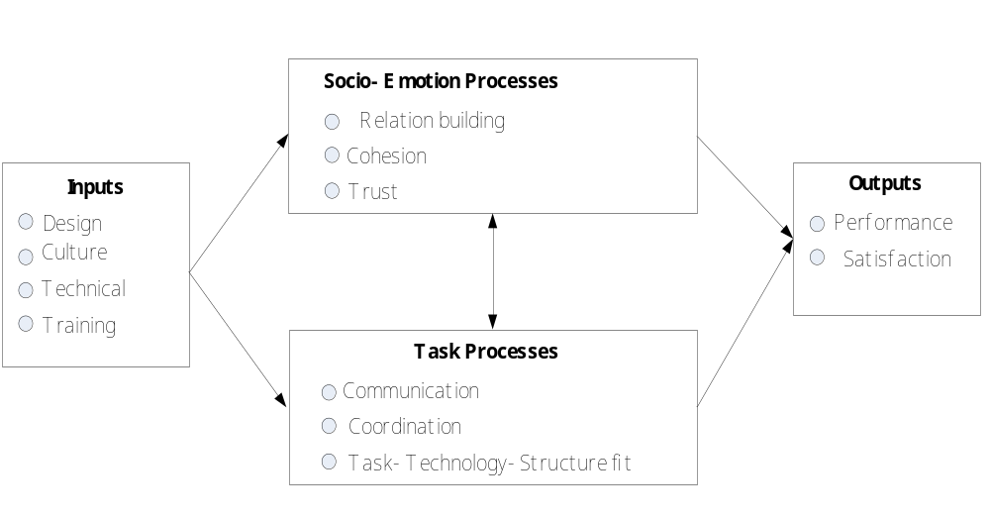
虚拟团队
网络队，平行小组，项目开发团队，工作，生产或职能小组;服务队，Offshore ISD队。
虚拟团队的研究结构图
虚拟团队的优势：提高生产力，扩大市场机会，知识转移。
虚拟团队的缺点：沟通不足，领导不力和管理，不称职的团队成员。

Slide 74
产品
在项目活动中，直接构造产品所需的工程活动比例是最高的。
不同类型的产品所需要的工程活动特征也不一样
  核心类产品开发
  产品的客户化开发
  系统的应用集成

Slide 75
产生软件危机的原因
原因
  客观：软件本身特点
    逻辑部件
    规模庞大
  主观：不正确的开发方法
    忽视需求分析
    错误认为：软件开发=程序编写
    轻视软件维护

Slide 76
明确项目的目标
项目的最终目标会决定项目的约束条件和目标活动的优先级排列顺序
清晰理解和确定项目的最终目标可以避免项目过程中间的混乱和混淆
项目的目标包括哪些内容？

Slide 77
项目目标
商业目标：什么是产出？价值，结果，影响力
过程目标：如何实现目标？进度，成本，质量，范围
行为目标：如何表现？领导行为，团队合作，技能提高

Slide 78
项目目标
客户
公司
团队
个人
如果各个因素的目标一致程度很大
对于项目成功的支持就越大

Slide 79
客户的目标
乙方所提供的产品对甲方的最终价值是什么？
甲方如何通过乙方的产品创造价值？

Slide 80
公司的目标
公司为什么选择这个项目？
公司的发展战略是什么？
这个项目如何对战略产生贡献？

Slide 81
团队的目标
团队的目标是在深刻理解最容易被忽视的干系人（客户，组织）目标基础之上，设定团队在本项目的目标
  客户的需求表述在于产品的功能性，但是其期望是在功能性后面所支持的商业目标
  组织对项目的期望往往是超出于“项目顺利完成” 这一目标本身

Slide 82
个人的目标
个人在项目中的绩效贡献，和个人在本项目中的目标所产生的激励程度有关。所以个人和团队的目标一致性对产生这种效果非常相关

Slide 83
明晰项目目标
特别关注
客户
公司
为中心
团队目标
保持一致性
个人

Slide 84
软件范围
通过回答以下问题可定义范围：
环境：该软件是如何建设成为一个大的系统，产品或商业环境，什么约束适合作为环境的结果？
信息目标：客户的哪些可见的数据对象被视为来自软件输出产生的？哪些数据对象需要被输入？
功能和性能：软件执行什么功能使输入的数据转换成输出数据？是否有任何特殊的性能特点被处理？
软件项目范围：在管理和技术水平上必须是明确的、可理解的。软件范围的声明必须是有界的。

Slide 85
问题分解
作为一个例子，考虑这样一个项目，该项目将建立一个新的文字处理的产品。该产品的独特功能是连续的声音以及键盘输入，非常复杂的“自动复制编辑”功能，页面布局的能力，自动索引和目录等。项目经理必须首先建立一个范围界限声明这些功能（以及其他更平常的功能，如编辑，档案管理，文件制作，等等）。
例如：将连续语音输入要求，该产品被用户是“训练”？如何提供特色复制编辑？页面布局的能力将有多复杂

Slide 86
问题分解
由于声明范围的扩大，第一层次的划分自然发生。项目组获悉，营销部门已与潜在客户交流，发现以下功能应属于自动拷贝编辑：
  （1）拼写检查
  （2）句子语法检查
  （3）大型文档背景调查（如对文献条目中的条目中的书目清单中引用）
  （4）大型文档分段章节参考确认。
这些功能都代表软件需要实现的一个子功能。如果每个功能都可以进一步细化分解，将使规划更容易。

Slide 87
过程
软件过程的特点，定义，发展，和一般阶段的支持，适用于所有软件。但问题是选择合适的过程模型，该软件是由一个项目团队设计。在第二章中，对各种各样的软件工程模式进行了讨论：
  线性序列模式
  原型模型
  RAD模型
  增量模型
  螺旋模型
  WINWIN螺旋模型
  基于组件的开发模型
  并行发展模型
  形式化方法模型
  第四代技术模型

Slide 88
IT项目的生命周期模型
通常，IT项目的生命周期模型大都是由构造产品的工程活动所决定
区别：项目生命周期模型vs产品生命周期模型

Slide 89
IT项目的生命周期模型
产品生命周期模型：构造产品的工程活动按一定有序的方式组织排列起来
常见的生命周期模型：
  线性模型
  增量模型
  螺旋模型
  并行模型

Slide 90
生命周期模型的选择
项目计划的关键步骤是为项目选定合适的生命周期模型，在该模型的指导下，确定活动之间的顺序和依赖关系
生命周期模型的选择基准在于：确保在正确的阶段，做正确的事情
你必须确保项目的特征可以使得在相应的阶段，具备足够的条件有效开展相应的活动

Slide 91
瀑布模型
瀑布模型奠基了IT系统工程化的基础
需求
Objective?
分析
设计
实现
测试

Slide 92
瀑布模型的特点
将用户的原始需求逐步求精的过程。每个阶段都进行了一次变换或求精
每个阶段定义明确，以上个阶段输出为输入，产生下一个阶段所需的输入
强调了可追溯性，可控制性
系统化的方法

Slide 93
V-Shaped 模型
Project Req. and Planning
Operation (Alpha, Beta)
Req. Analysis
System Test
High Level Design
Integration Test
Detailed Design
Unit Test
Implementation
更严格的线性模型，着重了前期的工作产品的验证

Slide 94
问题
大部分IT项目都可以采用瀑布/线性模型？
为什么？

Slide 95
线性模型的缺陷
在项目开始阶段，用户常常难以清楚的给出所有需求。但线性模型却依赖于此，还不能接受许多项目的开始阶段自然存在的不确定性。
产品的运行版本要到项目开发晚期才能得到。由于缺乏有效的中间产品验证手段，很多致命错误可能很晚才能发现。
对用户提出的修改适应性差，容易造成混乱，

Slide 96
瀑布模型的意义
提供了一个软件工程化的模板
是很多改进模型的基础

Slide 97
迭代式开发模型
线性模型的特点：一次构造一个完全符合用户需求的产品。
迭代式模型基于这样一个事实，就像任何一个复杂一样要经过一段时间的演化：
  业务和产品需求随着开发工作的进展常常发生变化
  紧迫的市场期限难于完成一个完善的产品
  只要核心能够被很好的理解，产品的细节可以以后丰富和定义

Slide 98
增量模型
增量模型融合了线性模型的基本特征，每一个线性序列产生软件的一个可发布的“增量”
第一个增量往往着重在系统架构和核心功能
系统架构反映了系统的核心需求

Slide 99
增量模型(Incremental)
功能需求
功能需求
功能需求
功能需求
功能需求
需求分析
设计
实现
功能测试
需求分析
设计
实现
功能测试
需求分析
设计
实现
功能测试
增量发布
增量发布
增量发布
系统测试
系统测试
系统测试
实现的必要基础条件？

Slide 100
增量模型(Incremental)
商业需求捕获
需求分析
系统框架需求
系统功能需求
系统框架设计
系统功能开发
是否可以在第一次就设计出一个好的框架？

Slide 101
螺旋模型
对大多数项目来说，在一开始就要求设计出一个好的体系架构是不现实的。一个成熟的体系架构是要经过一段时间的积累和优化后才能形成的，特别是要对应用领域的深刻理解
螺旋模型的一个特征就是体系架构是要经过一段时间的演化而形成稳定

Slide 102
螺旋模型
需求
设计和实现
测试
设计和实现
回归测试
新需求
系统重构
当系统经过若干次重构后，对于新需求
不再出现重构时，就演化成增量模型

Slide 103
并行模型和工作流
由于IT项目的本身特征，传统成线性按阶段划分的工程活动转变成工程活动并行开展的工作流方式，也就是并行模型

Slide 104
并行模型
需求
分析
设计
实现
测试

Slide 105
并行模型
并行模型是一种以短周期版本发布为阶段划分的模型
各个工作流的协调完全是靠统一的配置基线来保证

Slide 106
制定合适的生命周期模型
尽早验证最终产品，不要过分相信中间产品的验证手段
短周期迭代式构造产品
同步积累对产品的验证（回归测试）
建立各个工作产品一致的版本基线。需要完善的配置管理活动支持

Slide 107
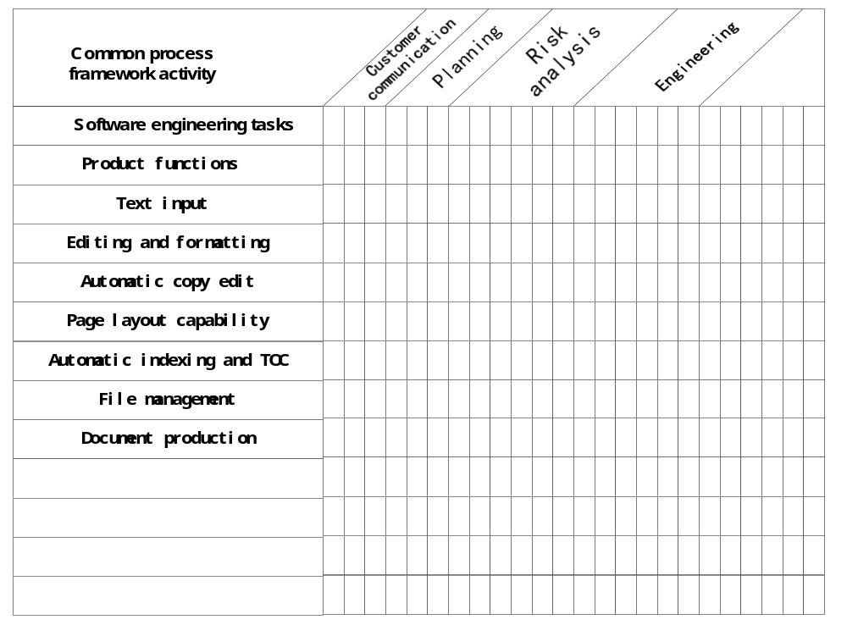
融合产品和过程
产品功能应当应用每一种框架活动。从本质上讲，如图所示，每个主要产品功能（图片注释是前面所说的文字处理软件）被列在左边的列。框架内的活动都列在第一行。软件工程的工作任务（每个框架活动）将下面的行中输入。该项目经理（和其他团队成员）的工作是估计每个元素的资源需要，与每个元素相关的任务的开始结束日期，工作产品作为每个任务的结果。

Slide 108
计划
计划阶段的核心就是编制项目管理计划
计划阶段的关键点：
  确定完成一个项目的必要活动
  在资源有限的情况下，根据项目的目标确定这些活动的优先级排列。正确优先级排列的顺序就决定了项目是否成功

Slide 109
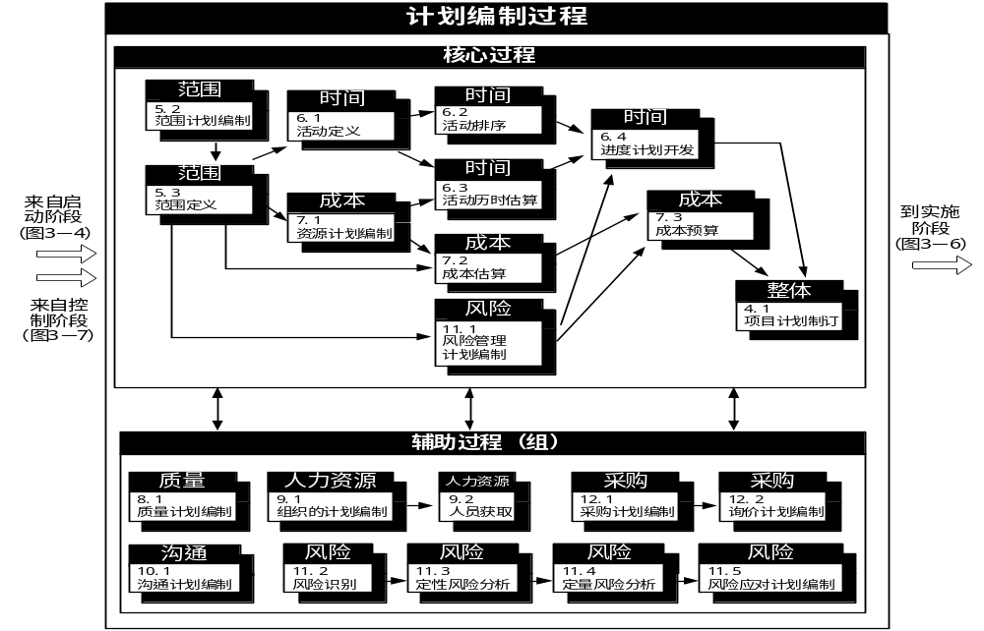
计划编制过程

Slide 110

项目计划Project Plan
Pf Pi WBS T/wbs C/wbs
Pf:最终目标（FG）
Pi：阶段目标（SO）
WBS：工作分解结构（Work Breakdown Structure)
T/wbs: 单项工作包所需时间
C/wbs:单项工作包所需成本

Slide 111
WBS的定义
工作分解结构是以交付成果为导向的项目各组成
部分的一种分解结构。它对项目的总范围进行组
织分解和定义。未列入工作分解结构图中的工作
不属于项目范围内的工作。
A Work Breakdown Structure (WBS) is a
deliverable-oriented grouping of project
components that organizes and defines the total
scope of the project; work not in the WBS is
outside the scope of the project.

Slide 112
WBS表（工作分解表）
工作包 Work Package | 工作周期 Timing | 所需资源Resource | 质量标准 Quality Standard | 责任人 Responsible Person
WBS 1
WBS 2
WBS 3
WBS 4

Slide 113
样机参展
New Machine in Exhibition
1.生产样机
1.Production
2.运输样机
2.Transportation
3.布置展台
3.Booth Decoration
4.资料归类
4.Brochures
5.人员安排
5.Service Arrangement
6.展机结束
6.Finish
11 设计 Design
12 生产 Production
13 调试 Testing
21 联络运输公司 Transportation
22 安全指令 Safety Policy
41 分送归类 Filing
42 布置 Ordering
61 运输公司 Transportation
62 安全 Safety
31 设计 Design
32 装修 Decoration
33 效果 Result
51 展台值班名单 Names on duty
52 专题会议 Special meeting
53 访客接待 Visitor greeting

Slide 114
图表式的WBS
WBS CHART
写一本间谍小说
Spy Novel
背景材料的搜集
Information
Collection
故事大纲
Content
故事写作
Writing
出版商
Publisher
图书馆
Library
采访
Collections
初步构思
Primary
Frame
精练构思
Refined Frame
第一章
Chart 1
。。。
出版商的了解
Publisher
Introduction
样稿送审
Final Approve
Us-Russia Relation
Other Spy Stories
Resent magazine
Washington-Masco
访问情报
机构
访问军事
部门
访问民事
机构 –联邦
调查局
采访当地
警察
美国-苏联
关系
其他间谍
故事
刊登有当
前事件的期
刊
华盛顿和莫
斯科地图
Visit Information
Office
Visit Military
Visit FBI
Visit Local Police

Slide 115
WBS的一些经验数据
Experienced Data of WBS
（1）一般不超过5层，如超过即外包。
Do not over the 5th layer, subcontracting is needed if it is over.
（2）以80小时为界线，或80小时/周为界线。
Based on 80 hours as a Work package, or 80 hours/week as the same.
（3）也可用交付（Deliverable)、产品零件(Component)、阶段(Phase)、地区(Area)、主要任务(Major Task)、功能(Function)来划分。
Also can be divided into deliverable, component, phase, area, major task
& function.
（4）不可分割部分称为工作包（Work package)
Non-dividable part is named Work Package.

Slide 116
确定WBS是否已分解到足够详细的一层
Whether the WBS is divided into the bottom layer
是否需要改善WBS元素的成本估算和时间进度估算的精确度？
Whether the estimation of T & C for the basic element of WBS are needed to be
improved?
2. WBS要素的负责人是否超过一人？
Whether the responsible people of the WBS element is over 1 person?
3. WBS的要素是否包含了多个交付成果或实施过程？
Whether there are more than 1 deliverable or process in WBS element.
4. 是否需要分别定义工作过程的成本或WBS内的交付成果？
Whether each definition is needed in process cost or deliverable.
5. 是否需要更精确地了解WBS内的工作过程的时间进度？
Whether the time of the WBS is needed to be more accuracy.
6. 不同WBS的要素内的交付成果是否相互依赖？
Whether the different element in WBS is reliable each other.
7. WBS内过程中的工作实施是否有明显的时间间隔？
Whether the executing in WBS has the clear time difference.
8. 某一要素对资源的需求一段时间内会变化吗？
Whether the requirement of an element against resource will be changeable
within a period of time.

Slide 117
确定WBS是否已分解到足够详细的一层
Whether the WBS is divided into the bottom layer
9. 衡量WBS某一元素进度的明确的目标标准存在吗？
Whether there is an objective standard for measuring the process of an
element of WBS.
10. 这些验收标准在WBS的要素全部完成前还适用吗？
Whether these quality standards are still suitable before all elements
completion.
11. WBS中的一些要素是否存在一些风险需要特别的注意？
Whether should pay more attention to those risks in some elements of WBS.
12. WBS要素中的某一部分是否可作为单独的单元来做时间进度计划？
Whether a part of the element of WBS can be considered as time plan
independently.
13. 项目经理，项目团队，以及其他利害关系者包括客户对WBS的要素有清晰和完全的理解吗？
Whether PM, Project Team & Stakeholder including customer are very clear
to the element of WBS.
14. 是否有利害关系者有兴趣WBS某一要素的现状和业绩？
Is any stakeholder interested in the KPI of an element of WBS?

Slide 118
估算各项工作（阶段目标）运作周期
Estimation of Time on Every WBS
---已完成的类似项目(Already Completed Similar Project)
---历史数据（可从其他项目中）
Data from other Projects in History
---专家意见(Suggestions from Experts &Specialists)

Slide 119
估算各项工作（阶段目标）运作周期
Estimation of Time on Every WBS
1.标杆类比法（Benchmark)
2.专家判断（Delphi Technique)
是一种专家咨询方式。它是通过匿名或背对背的
咨询方式达到意见一致，经常用于项目某些要素
的估算，如：风险等。
A process where a consensus view is reached by
consultation (often not face-to-face) with experts.
Often used as an estimating.

Slide 120

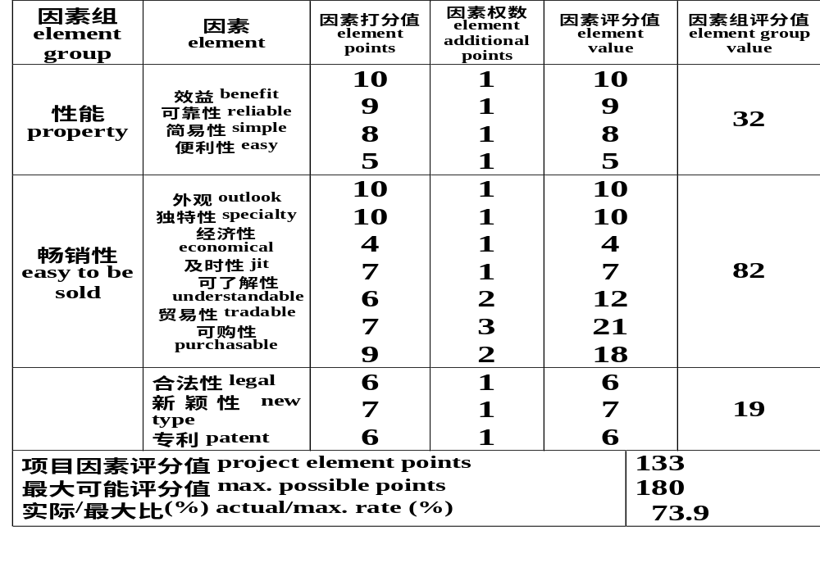

Slide 121
使用Delphi法对各因素的优劣进行打分评价，分值范1-10,1表示最差情况，10表示最好情况。
Using Delphi to check the element,value 1-10, 1=the
worse, 10=the best.
根据各种因素的相对重要性，采用Delphi法确定权数，本方法的权数范围1-3，即3表示最重要，1表示最不重要。
According to the relative importance, using Delphi
to confirm additional point, value 1-3, 3=most
important, 1=most not important
将打分值乘以权数，即为各因素的评份值。显然评份范围在1-30。
Point times additional point equals value,so the value
is within 1-30
将因素组内的诸因素相加，可得因素组评分值，各因素组评分值之和便是相应因素的评分值。
Plus all elements, that is element group value,add
all group value, that is related element value.

Slide 122

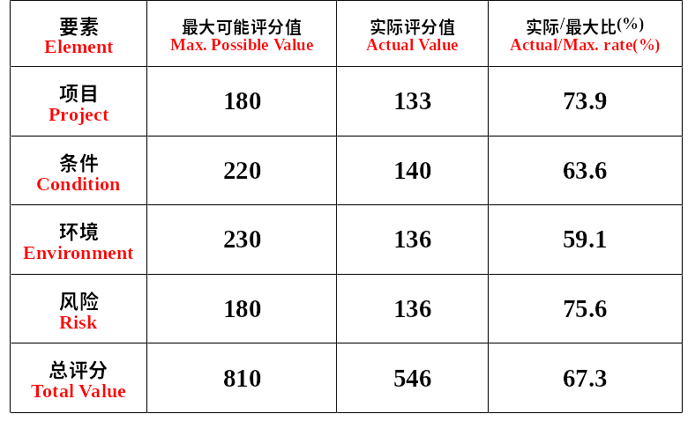
评价满意解的标准如下：Satisfaction standard:
1.因素打分值不小于3；Element point not less than 3
2.因素组评分值的实际/最大比不小于50%；
Actual element group value/max. rate not less than 50%
3.要素评分值的实际/最大比不小于50%；
Actual key element value/max. rate not less than 50%
4.总评分值的实际/最大比不小于60%。
Actual total value/max. rate not less than 60%
同时满足上述四个条件的风险处理方案是最满意的。
The most satisfaction of the risk treatment is to meet the requirement of all above 4 conditions

Slide 123
本章小结
  软件项目管理是软件工程的重要内容，开始于任何技术工作启动之前，贯穿于计算机软件定义、开发及维护整个过程当中。
  四个“P”对软件项目管理有较大影响：人员，产品，过程和项目。
  产品需求的确定必须与客户和开发人员进行沟通，分区（分解）在产品需求的各组成部分，软件开发团队将其放在合适的位置以便于工作
  选择一种共同过程框架，应用一种合适的软件工程模式，选择一组工作任务做好项目工作。

Slide 124
作业
1.您已被任命为一家大型软件产品公司的项目经理。你的任务是管理已被广泛使用的文字处理软件的下一代版本开发。你会选择什么样团队结构，为什么？
2.您已被任命为服务于基因工程的一家公司软件项目经理。你的任务是管理的一个加速基因分型步伐的新软件产品开发。你会选择什么样软件过程模型，为什么？
3.您已被任命为一个小软件产品公司的项目经理。你的任务是开发一个结合了虚拟现实硬件与最先进软件的突破性产品。你会选择什么样的团队结构，为什么？

